Slide 1
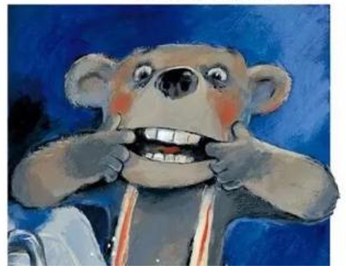
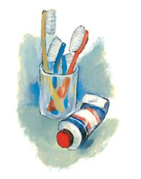
[瑞士]斯伐拉纳·提欧利那/文·图 曾璇/译

Slide 2
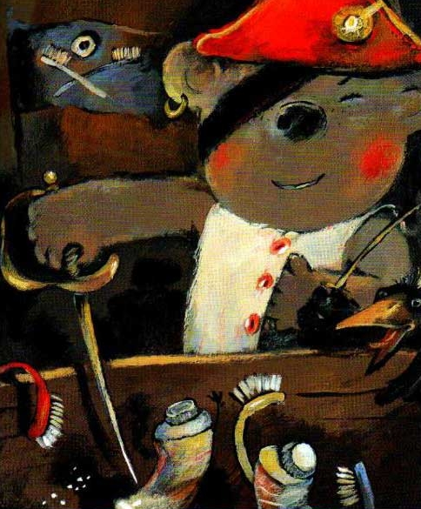
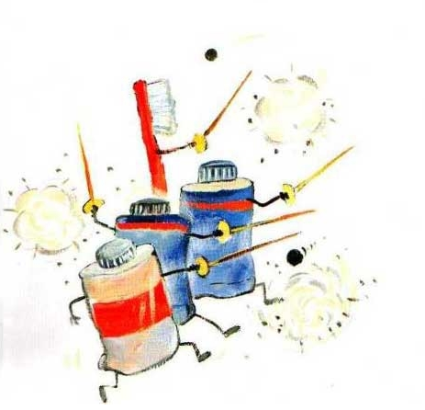
Notes:
这个故事的题目叫做《小熊不刷牙》，大家猜猜哈利为什么不刷牙？（他不喜欢牙膏的味道，他不喜欢牙刷硬硬的,牙刷太大了，会戳到他的嘴巴，所以他就不喜欢了??哈利因为许多的原因不想刷牙，可是妈妈偏偏又让它每天刷牙，这可怎么办呢？它想出了一个什么办法呢？我们接着往下看。

Slide 3
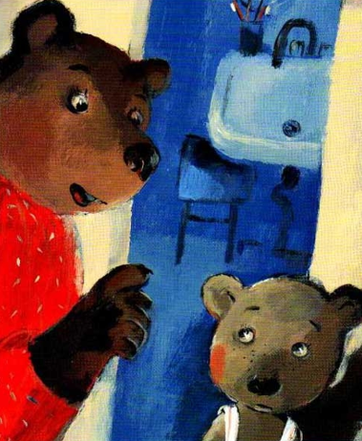
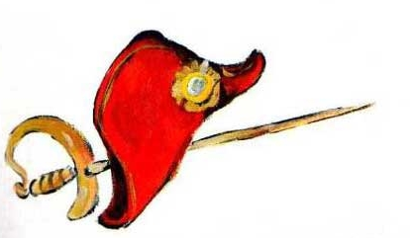
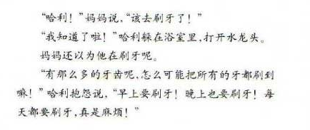

Slide 4
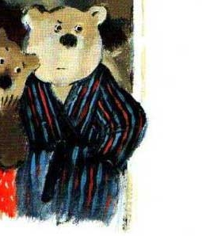
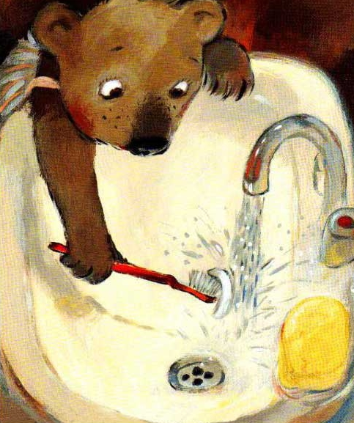
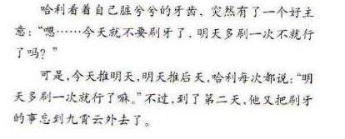
Notes:
你看，小熊哈利躲在浴室里了，哈利在做什么？（把牙膏偷偷用水冲掉），耍小聪明的哈利为什么要骗妈妈在刷牙？（他不想被妈妈知道他没有刷牙，知道了会挨骂）

Slide 5
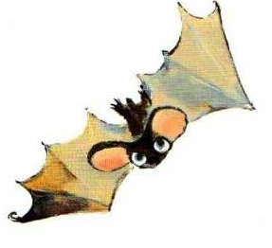
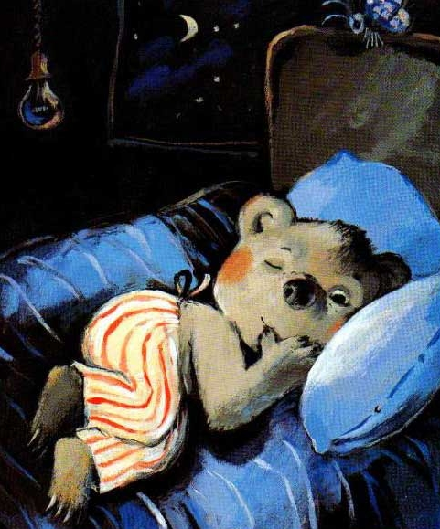
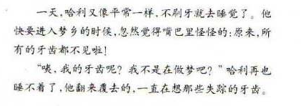
Notes:
一天晚上，小熊哈利在干吗？哈利睡着了做了一个梦，梦里会发生什么事呢？

Slide 6
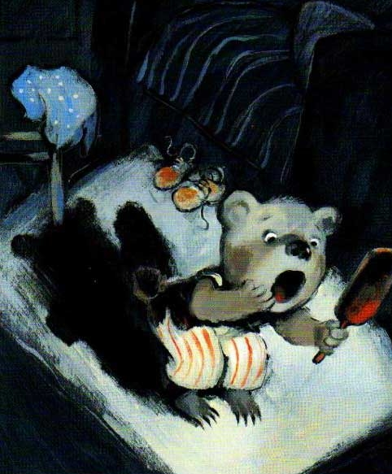
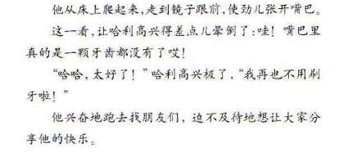
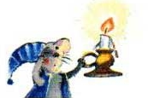
Notes:
晚上小熊做梦，梦到自己的牙齿怎么了？它一开始心情怎么样？

Slide 7
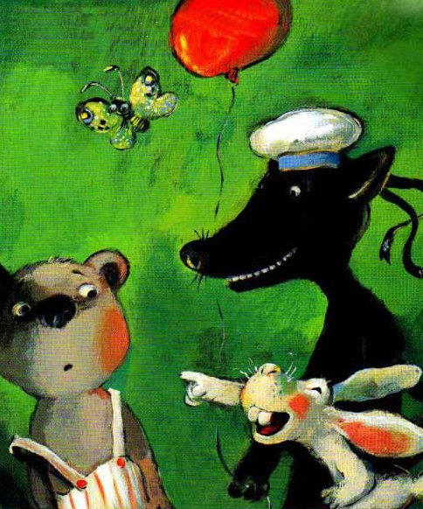
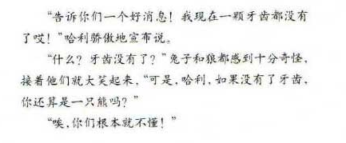
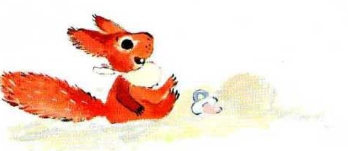
Notes:
哈利会梦见谁？大灰狼和小兔子看见了，嘲笑他：“哇，你连牙齿都没有了，你还是一只熊吗？你怎么说话，怎么吃东西呀？所有人都会笑话你的。哈哈哈哈哈哈哈哈。”

Slide 8
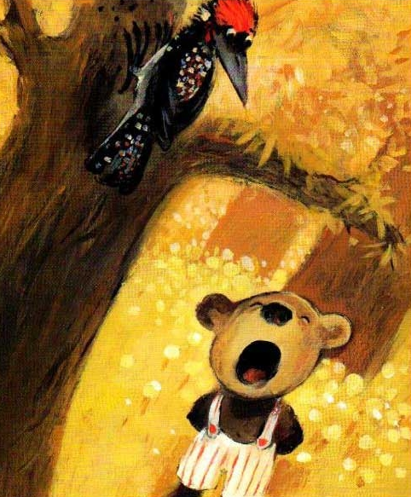
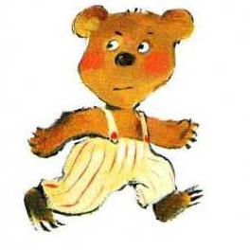
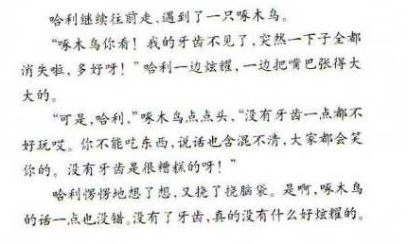

Slide 9
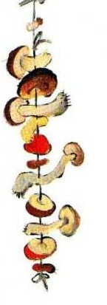
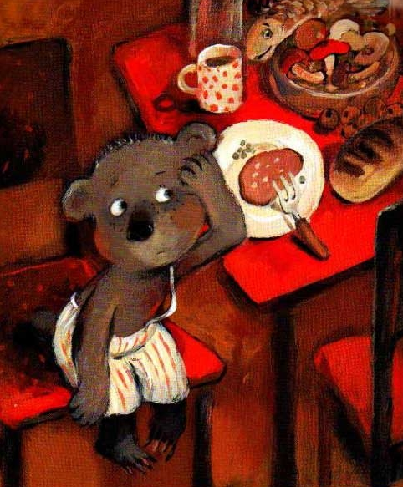
Notes:
那到底没有牙齿的小熊还能吃东西吗？小熊听了小白兔和大灰狼的嘲笑，心里很不服气，就挠挠头，走回家。桌上摆放了许多好吃的食物，我们来看看有什么？鲜鱼、坚果、还有干蘑菇。全都是小熊最爱吃的，它馋得直流口水，用叉子叉起了一块鱼排，可是却没有牙齿咬，鱼排吃不到肚子里去，它又不服气地想吃其它的食物，可是却都没有成功。

Slide 10
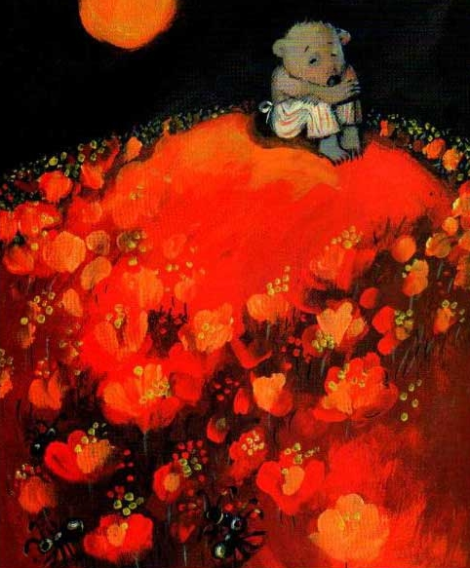
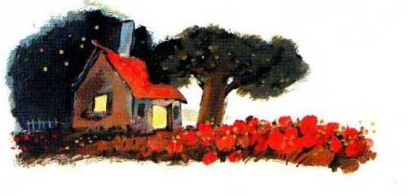
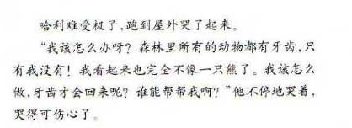
Notes:
渐渐失望的哈利大哭起来，他讨厌被嘲笑，讨厌饿肚子，看着所有的小动物都有牙齿，而他没有，他该怎么办？小朋友你们来帮哈利想想办法吧!

Slide 11
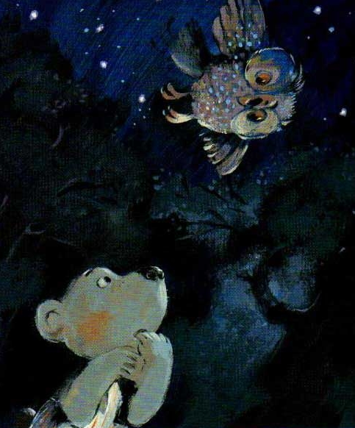
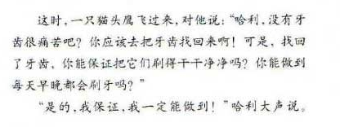
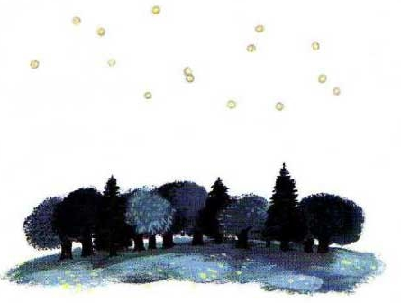
Notes:
你们真会动脑筋想到了这么多的办法，我们来看看后来哈利又梦到了谁，它帮哈利想到了什么办法。一只在森林里盘旋的猫头鹰向他飞来，坐在他身边，然后问道：“哈利，没有牙齿是件很痛苦的事情吧？你应该把牙齿找回来啊。但是，你能保证会把你的牙齿刷得干干净净的吗？而且保证能做到每天早晚都刷牙吗？”“嗯，是的，我一定能做到！”哈利大声说道??

Slide 12
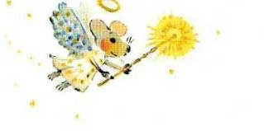
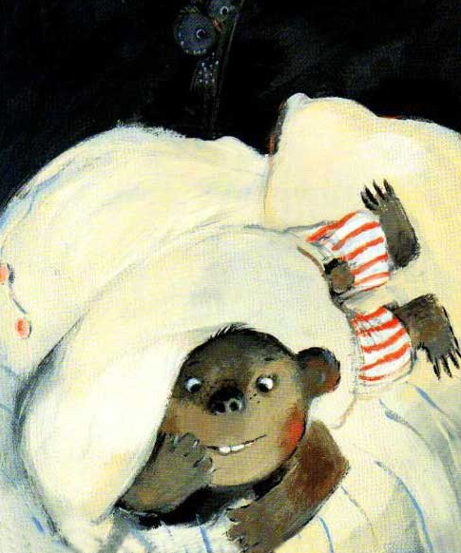
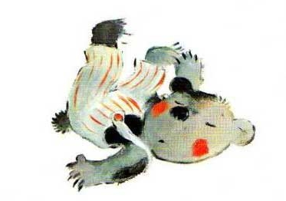
Notes:
梦醒了，其实所有的牙齿都乖乖的长在哈利的嘴里。

Slide 13
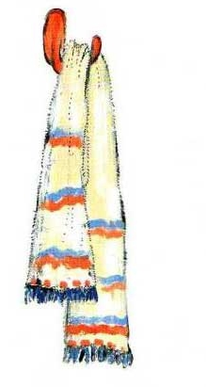
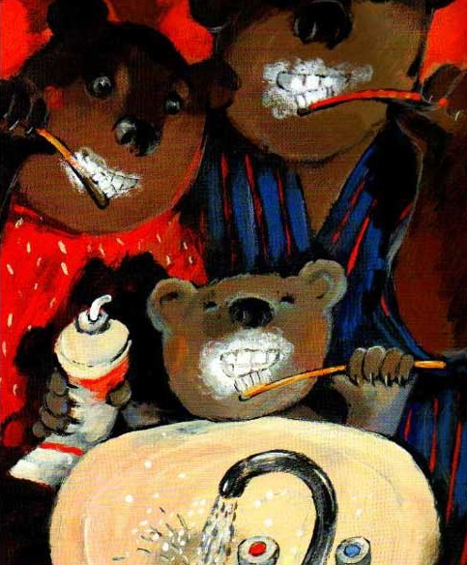
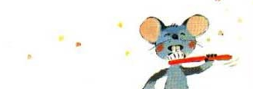
Notes:
从这一天起，哈利就一直坚持天天刷牙，早晚刷牙，牙齿就一直都是干干净净的，爸爸妈妈也很高兴：“哈利，这样多好，不是吗！”现在哈利终于有一口洁白坚硬的牙齿了，它再也不必为吃东西而烦恼了。

Slide 14
刷牙方法

Slide 15
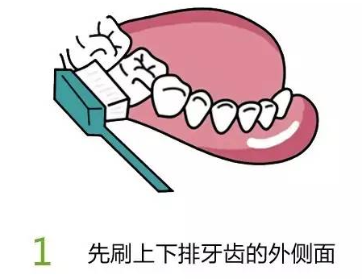
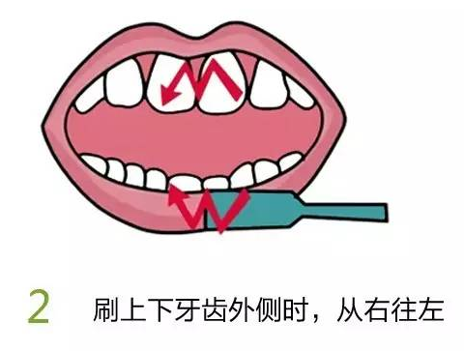

Slide 16
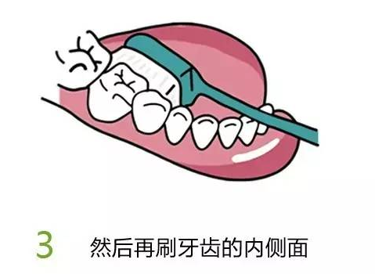
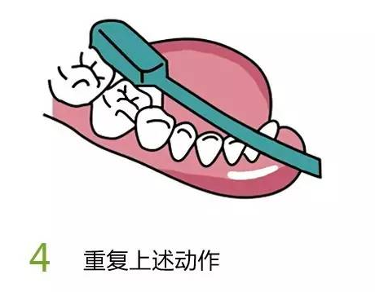

Slide 17
